Slide 1
Buona Notizia :
Ecco la nuova cuoca dell’ufficio

Slide 2
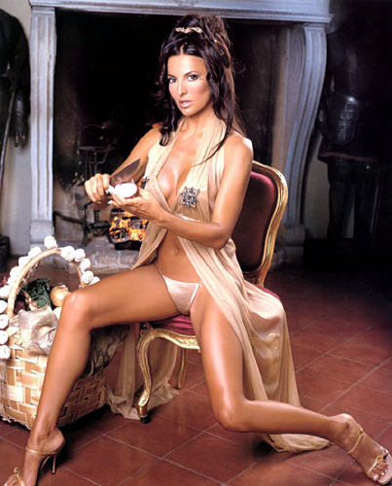

Slide 3
Cattiva notizia:
Ecco la sua pecialità….

Slide 4
